Slide 1
Horóscopo
Aquário | Peixes
Carneiro | Touro
Gémeos | Caranguejo
Leão | Virgem
Balança | Escorpião
Sagitário | Capricórnio

Slide 2
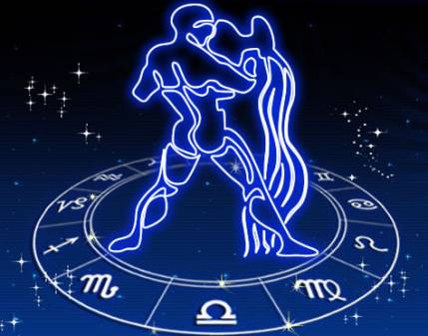
Aquário
Independente * Intenso * Intelectual
Elemento: Ar, Fixo
Planeta Regente: Úrano
Princípio: Ativo
Parte do corpo: Tornozelos
Estação do ano: Meio do Inverno no hemisfério norte
Incensos: Flores do Campo
Pedras: Água-Marinha
Dia: Sábado
Metal: Chumbo
Cor: Azul

Slide 3
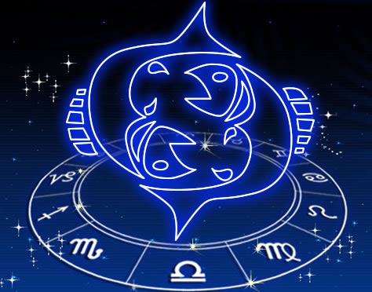
Peixes
Elemento: Água, Mutável
Planeta Regente: Neptuno
Princípio: Passivo
Parte do corpo: Pés
Estação do ano: Fim do Inverno no hemisfério norte
Incensos: Alfazema
Pedras: Jade
Dia: Quinta
Metal: Estanho
Cor: Verde

Slide 4
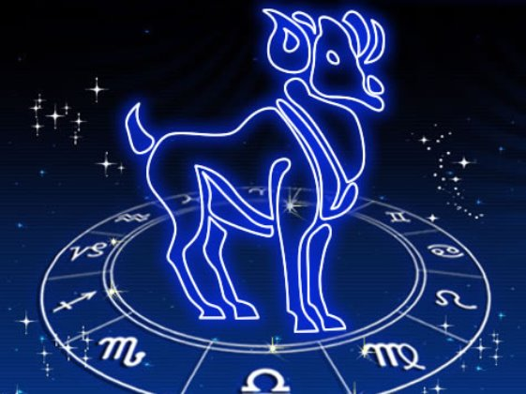
Carneiro
Ativo * Ambicioso * Poderoso
Elemento: Fogo, Cardinal
Planeta Regente: Marte
Princípio: Ativo
Parte do corpo: Cabeça
Estação do ano: Outono (hemisfério sul), Primavera (hemisfério norte)
Incensos: Lavanda
Pedras: Rubi
Dia: Terça
Metal: Ferro
Cor: Vermelha

Slide 5
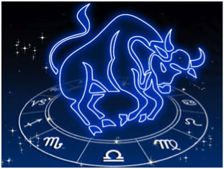
Touro
Possessivos * Empreendedores * Determinados
Elemento: Terra, Fixo
Planeta Regente: Vénus
Princípio: Passivo
Parte do corpo: Garganta, Boca
Estação do ano: Meio da Primavera no hemisfério norte
Incensos: Eucalipto, Pinho e Cravo
Pedras: Esmeralda
Dia: Sexta
Metal: Cobre
Cor: Verde

Slide 6
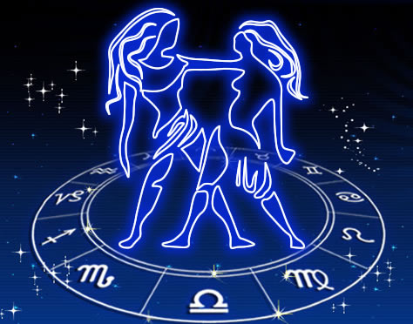
Gémeos
Adaptáveis * Curiosos * Aventureiros
Elemento: Ar, Mutável
Planeta Regente: Mercúrio
Princípio: Ativo
Parte do corpo: Mãos, Braços e Pulmões
Estação do ano: Fim da Primavera no hemisfério norte
Incensos: Alecrim e Jasmim
Pedras: Ágata
Dia: Quarta
Metal: Platina
Cor: Amarela

Slide 7
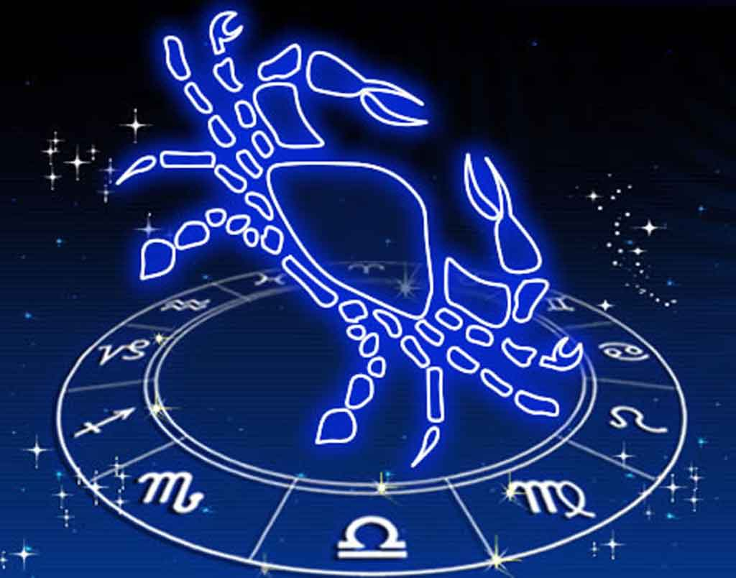
Caranguejo
Emotivos * Consoladores * Amorosos
Elemento: Água, Cardinal
Planeta Regente: Lua
Princípio: Passivo
Parte do corpo: Peito, Estômago
Estação do ano: Começo do Verão no hemisfério norte e começo do Inverno no hemisfério sul
Incensos: Alfazema e Violeta
Pedras: Turquesa
Dia: Segunda
Metal: Prata
Cor: Prateada

Slide 8
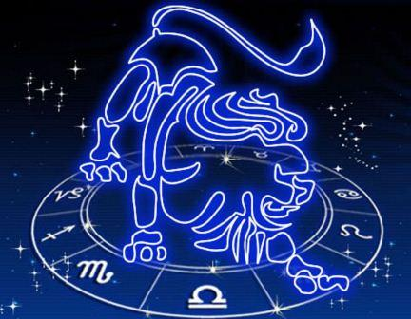
Leão
Positivos * Poderosos * Protetores
O 5º signo do Zodíaco
Elemento: Fogo, Fixo
Planeta Regente: Sol
Princípio: Ativo
Parte do corpo: Coração
Estação do ano: Meio do Verão no hemisfério norte
Incensos: Sândalo e Almíscar
Pedras: Âmbar
Dia: Domingo
Metal: Ouro
Cor: Dourada

Slide 9
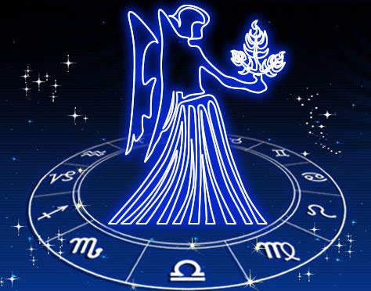
Virgem
Recetivo * Lógico * Atencioso
Elemento: Terra, Mutável
Planeta Regente: Terra
Principio: Passivo
Parte do corpo: Intestinos, Pâncreas
Estação do ano: Fim do Verão no hemisfério norte
Incensos: Gardénia
Pedras: Safira
Dia: Quarta
Metal: Platina
Cor: Azul Céu

Slide 10
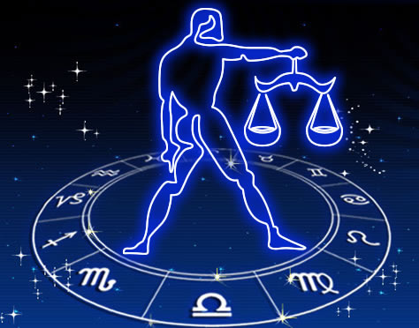
Balança
Doador * Impaciente * Confiável
Elemento: Ar, Cardinal
Planeta Regente: Vénus
Princípio: Ativo
Parte do corpo: Rins
Estação do ano: Começo da Primavera no hemisfério sul e Outono no hemisfério norte
Incensos: Amílcar
Pedras: Opal
Dia: Sexta
Metal: Cobre
Cor: Rosa

Slide 11
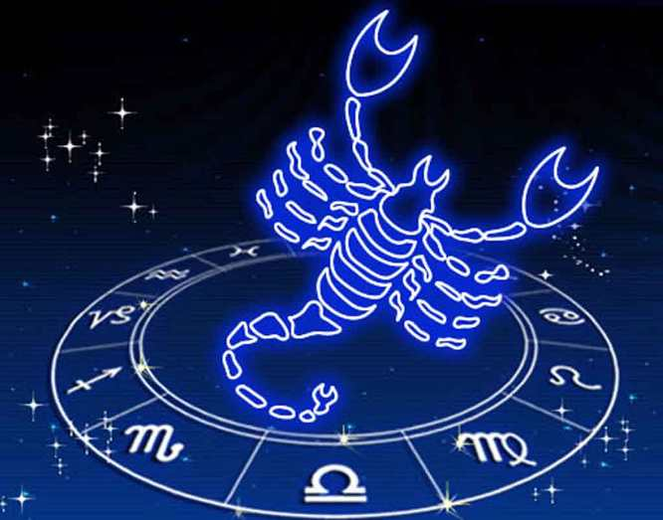
Escorpião
Secreto * Curioso * Confidente
O 8º signo do Zodíaco
Elemento: Água, Fixo
Planeta Regente: Plutão
Princípio: Passivo
Parte do corpo: Genitais
Estação do ano: Meio do Outono
Incensos: Eucalipto
Pedras: Granada
Dia: Terça
Metal: Ferro
Cor: Vermelha

Slide 12
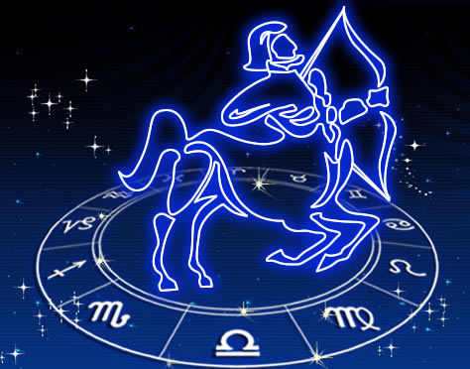
Sagitário
Entusiastas * Otimistas * Exuberantes
O 9º signo do Zodíaco
Elemento: Fogo, Mutável
Planeta Regente: Júpiter
Principio: Ativo
Parte do corpo: Quadris e Coxas
Estação do ano: Fim do Outono no hemisfério norte
Incensos: Canela e Rosa
Pedras: Ametista
Dia: Quinta
Metal: Estanho
Cor: Púrpura

Slide 13
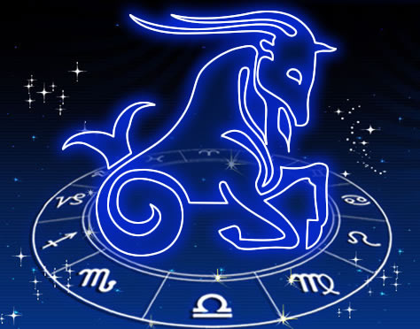
Capricórnio
Determinados * Perfeccionistas * Organizados
Elemento: Terra, Cardinal
Planeta Regente: Saturno
Princípio: Passivo
Parte do corpo: Joelhos e parte inferior das pernas
Estação do ano: Começo do Inverno no hemisfério norte
Incensos: Lótus e Jasmim
Pedras: Ónix
Dia: Sábado
Metal: Chumbo
Cor: Preta

